Slide 1

Бөлім тақырыбы:
ҚАЗАҚ ТІЛІ МЕН ӘДЕБИЕТІ (Т1)
10-СЫНЫП
37
Частных детских
сада
43
Мини-центра
Ү бөлім. Білім. Ғылым.Инновация. Тілдік жүйе және норма
Сабақтың тақырыбы:
Алаштың ғылым-білім үйрету бағдарламасы.
Тұрақты тіркестер, мақал-мәтелдер.

Slide 2
Оқу мақсат(тар)ы
37
Частных детских
сада
43
Мини-центра
10.2.6.1 белгілі бір мақсат үшін оқылым стратегияларын тиімді қолдана білу;
10.4.3.1 белгілі бір тақырып аясында сөздерді іріктеп, түрлендіріп, талғаммен қолдана білу.
Сабақ мақсаттары:
- белгілі бір мақсат үшін оқылым стратегияларын тиімді қолдана білу;
- белгілі бір тақырып аясында сөздерді іріктеп, түрлендіріп, талғаммен қолдана білу.

Slide 3
Бағалау критерийлері:
37
Частных детских
сада
43
Мини-центра
Мәтінді назарын шоғырландырып оқиды;
Мәтіннің рәсімделуі мен құрылымын, жанрлық ерекшеліктерін анықтай алады;
Сөздерді іріктеп, түрлендіріп, талғаммен қолданады.

Slide 4
Ой шақыру!
Алаш арыстарының еңбектерін білесіз бе?
Сәйкестендіріңіз.
37
Частных детских
сада
43
Мини-центра
Автор | Оқулық атауы
Міржақып Дулатұлы | 1.Педагогика (Баланы тәрбия қылу жолдары)
Жүсіпбек Аймауытов | 2. «Физика», «Пішіндеме»
Мағжан Жұмабаев | 3. «Тіл құрал»
Ахмет Байтұрсынұлы | 4. «Жануарлар», «Таиғаттану», «Адамның тән тірлігі»
Жұмақан Күдеров | 5. «Қазақша-орысша тілмаш»
Елдес Омаров | 6. «Дүниенің құрылысы» (Д.Граведен аударған)
Халел Досмұхамедов | 7. «Есеп құралы»
Қошке Кемеңгеров | 8. «Тәрбие жетекшісі», «Психология», «Жан жүйесі және өнер таңдауы»
Әлихан Бөкейхан | 9. «Өсімдіктану»

Slide 5
Өзіңді тексер!
Автор | Оқулық атауы
Міржақып Дулатұлы | 1. «Есеп құралы»
Жүсіпбек Аймауытов | 2. «Тәрбие жетекшісі», «Психология», «Жан жүйесі және өнер таңдауы»
Мағжан Жұмабаев | 3. Педагогика (Баланы тәрбия қылу жолдары)
Ахмет Байтұрсынұлы | 4. «Тіл құрал»
Жұмақан Күдеров | 5. «Өсімдіктану»
Елдес Омаров | 6. «Физика», «Пішіндеме»
Халел Досмұхамедов | 7. «Жануарлар», «Таиғаттану», «Адамның тән тірлігі»
Қошке Кемеңгеров | 8. «Қазақша-орысша тілмаш»
37
Частных детских
сада
43
Мини-центра

Slide 6
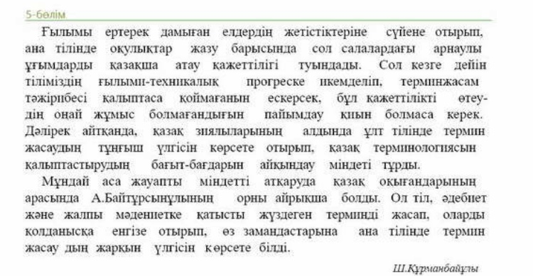
1-тапсырма
Мәтін мазмұнын түсініп, назарыңызды шоғырландыра отырып оқыңыз.
37
Частных детских
сада
43
Мини-центра

Slide 7
2-тапсырма
Мәтіннің рәсімделуін, құрылымын, жанрлық ерекшелігін, мәтіндегі негізгі ақпаратты,
басты иедясын анықтап, кестеге жазыңыз.
37
Частных детских
сада
43
Мини-центра
Мәтіннің рәсімделуі | Мәтіннің құрылымы | Жанрлық ерекшеліктері | Мәтіндегі негізгі ақпарат | Басты иедясын
ДЕСКРИПТОР
-мәтіннің рәсімделуі мен құрылымын, жанрлық ерекшеліктерін анықтай алады;
-мәтіндегі негізгі ақпараттарды есте сақтайды, мәтіннің басты идеясын анықтай алады.

Slide 8
Өзіңді тексер!
Мәтіннің рәсімделуі | Мәтіннің құрылымы | Жанрлық ерекшеліктері | Мәтіндегі негізгі ақпарат | Басты иедясын
Мәтіннің тақырыбы көрсетілмеген Мәтіннің авторы белгілі. Мәтін екі азатжолдан құрылған. Мәтін құрмалас сөйлемдер арқылы жазылған. Мәтінде араб және интернационалды термин сөздер қолданылған. | Кіріспе бөлімде: қазақ тілінде терминдер жасау қажеттіліг туындағандығы айтылады. Негізгі бөлімде: Термин жасау тәжірибесі тілімізде қалыптаспағандықтан, бұл қажеттілікті өтеу өте қиынға соққандығы баяндалады. Қорытынды бөлімде: А.Байтұрсынұлының ана тілімізде термин жасаудың жарқын үлгісін көрсетіп кеткендігі туралы баяндалады | А.Байтұрсынұлының оңтайлы термин жасаудың жарқын үлгісін көрсете алғандығы туралы қысқаша ақпарат берілгендіктен, публицистикалық ақпараттық жанр болып табылады. | Қазақ зиялыларының алдында ұлт тілінде термин жасаудың тұңғыш үлгісін көрсете отырып, қазақ терминологиясын қалыптастырудың айқын бағыт-бағдарын жасау міндеті тұрды. | Қазақ тілінің сөздік қорын термин сөздермен молайту, қазақ тілінің терминологиясын қалыптастырып, ана тілін ғылым тіліне айналдыру.

Slide 9

3-тапсырма
Мәтіндегі сөздерді іріктеп оқыңыз, мәтіндегі сөз қолданысын анықтап жазыңыз

Slide 10
Өзіңді тексер!
Мәтіндегі сөздерді іріктеп оқыңыз, мәтіндегі сөз қолданысын анықтап жазыңыз.
Араб сөзінен енген сөздер: ғылым, тәжірибе,
зиялылар, ұғым, әдебиет, мәдениет
Сөздер тура мағынада қолданылған
Интернационалды термин сөздер: терминология,
Прогресс, ғылыми-техникалық,

Slide 11
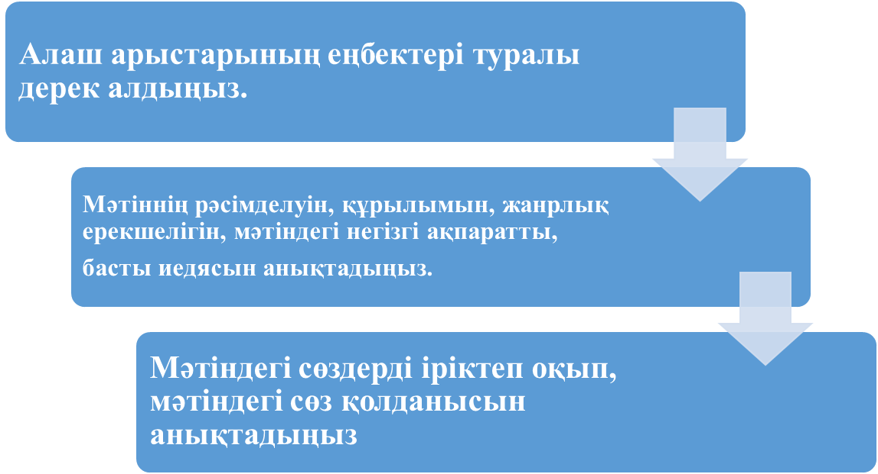
Сабақты бекіту
37
Частных детских
сада
43
Мини-центра

Slide 12
Қосымша тапсырма
«Алаш ардақтыларының ғылым саласында атқарған еңбектері туралы не білеміз?» тақырыбында ізденіңіз.

